Slide 1
«Формирование у детей дошкольного возраста навыков безопасного поведения на улицах и дорогах через ознакомление с правилами дорожного движения».
МУНИЦИПАЛЬНОЕ ДОШКОЛЬНОЕ ОБРАЗОВАТЕЛЬНОЕ УЧРЕЖДЕНИЕ
«НОВОСТЕПНОВСКИЙ ДЕТСКИЙ САД «РАДУГА»
ДЖАНКОЙСКОГО РАЙОНА РЕСПУБЛИКИ КРЫМ
Воспитатель: Искандарова Л.В.
2023 год

Slide 2
В детском саду ребенок не только осваивает элементарные правила дорожного движения, но и учиться важнейшим правилам безопасного поведения на дороге. ПДД в детском саду - это довольно большой комплекс знаний, который воспитатель старается донести до детей, ведь от этого зависит их безопасность на дороге. Именно это послужило поводом углубленной работы педагога по выбранному направлению. Становится очевидным, что обучение правилам дорожного движения в детском саду - это жизненная необходимость. У детей данного возраста отсутствует та защитная психологическая реакция на дорожную обстановку, которая свойственна взрослым. Их жажда знаний, желание постоянно открывать что - то новое часто ставит ребенка перед реальными опасностями на улицах.

Slide 3
Педагогической идеей работы является создание новой, более эффективной модели формирования у детей навыков безопасного поведения на улицах.

Slide 4
Задачи:
1. Усвоение дошкольниками первоначальных знаний о правилах безопасного поведения на улице.
2. Формирование у детей качественно новых двигательных навыков и бдительного восприятия окружающей обстановки. (Ребёнок должен не только правильно двигаться в соответствии с полученным сигналом или ориентируясь на взрослого, но и уметь координировать свои движения с движениями других людей и перемещением предметов).
3. Развитие у детей способности к предвидению возможной опасности в конкретной меняющейся ситуации и построению адекватного безопасного поведения.
4. Воспитывать дисциплинированность, культуру поведения, сознательное выполнение правил дорожного движения.

Slide 5
Решение данных задач возможно в процессе реализации образовательной области «Социально-коммуникативное развитие», а так же в процессе интеграции образовательных областей: «Познавательное развитие», «Речевое развитие», «Художественно-эстетическое развитие», «Физическое развитие»

Slide 6
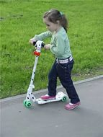
Основные аспекты взаимодействия ребёнка с «территорией дорожного движения»:
1. Ребёнок – пешеход
2. Ребёнок – пассажир
3. Ребёнок – водитель детских транспортных средств

Slide 7
Принципы реализации:
1. Принцип индивидуального и дифференцированного подхода.
2. Принцип взаимодействия "дети - дорожная среда".
3. Принцип взаимосвязи причин опасного поведения и его последствия .
4. Принцип возрастной безопасности.
5. Принцип социальной безопасности.
6. Принцип самоорганизации, саморегуляции и самовоспитания.

Slide 8
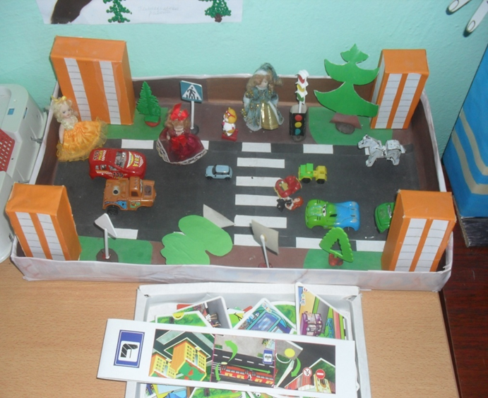
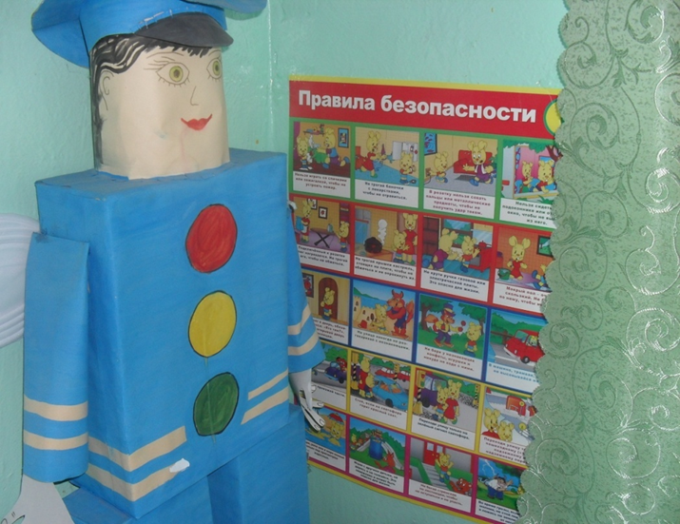
Особую роль в формировании у детей правил безопасного поведения на улице имеют современные наглядные и технические средства обучения.

Slide 9

Общие представления детей дошкольного возраста о безопасном поведении на улице:
Знать имя, фамилию, домашний адрес, телефон
Иметь представления об опасных ситуациях, которые могут возникнуть на улице и при играх во дворе дома; при катании на велосипеде (самокате, роликовых коньках)
Представления об опасных ситуациях на отдельных участках пешеходной части улицы:

Slide 10
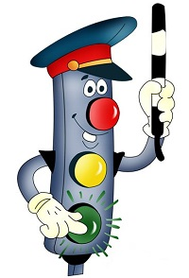
Знать следующие правила дорожного движения:
Переходить улицу только на зелёный свет светофора.
Не играть на дороге или около проезжей части.
Переходить улицу только по пешеходному переходу.
При переходе улицы сначала посмотреть налево, а дойдя до середины – направо.
Знать устройство проезжей части.
Знать некоторые дорожные знаки для пешеходов и водителей.

Slide 11
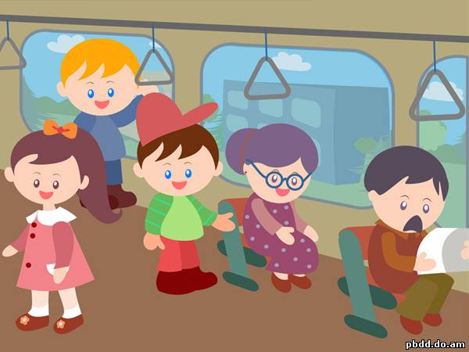
Знать правила поведения в транспорте:
Нельзя детям ездить на транспорте без родителей, без сопровождения взрослых.
Не стоять у дверей.
Разговаривать тихо, чтобы не мешать другим.
Нельзя высовываться и выставлять руки в открытые окна.
Уступать место пожилым людям, пассажирам с маленькими детьми.

Slide 12
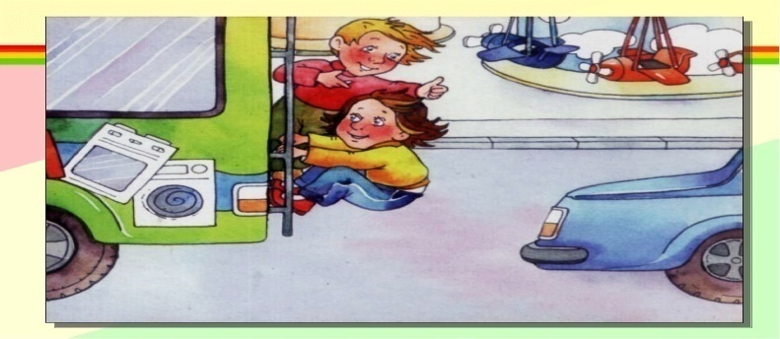
Знать и соблюдать правила поведения во дворе:
Не ходить никуда без разрешения взрослых.
Играть только на детской площадке.
Не играть близко от проезжей части дороги.
Не кататься по проезжей части дороги.

Slide 13
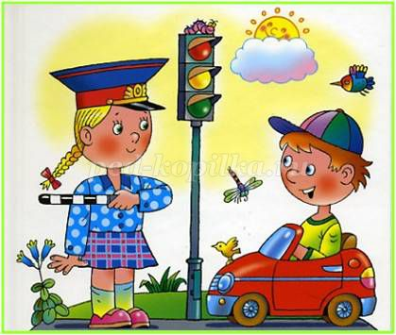
Таким образом, систематическая работа с детьми по обучению правилам дорожного движения в детском саду в тесном контакте с родителями, использование эффективных, современных методов и приемов дают положительные результаты.

